Slide 1
Конструктор из геометрических примитивов
Группа: ИУ7-53Б
Студент: Семенчук М. А.
Руководитель: Шибанова Д. А.
2026 г.

Slide 2
Цели и задачи
Цель - разработка ПО для визуализации трехмерных сцен, состоящих из геометрических примитивов.
Задачи:
проанализировать алгоритмы генерации изображения, модели освещения и затенения;
спроектировать ПО на основе выбранных алгоритмов;
разработать программную реализацию;
исследовать характеристики разработанного ПО.

Slide 3
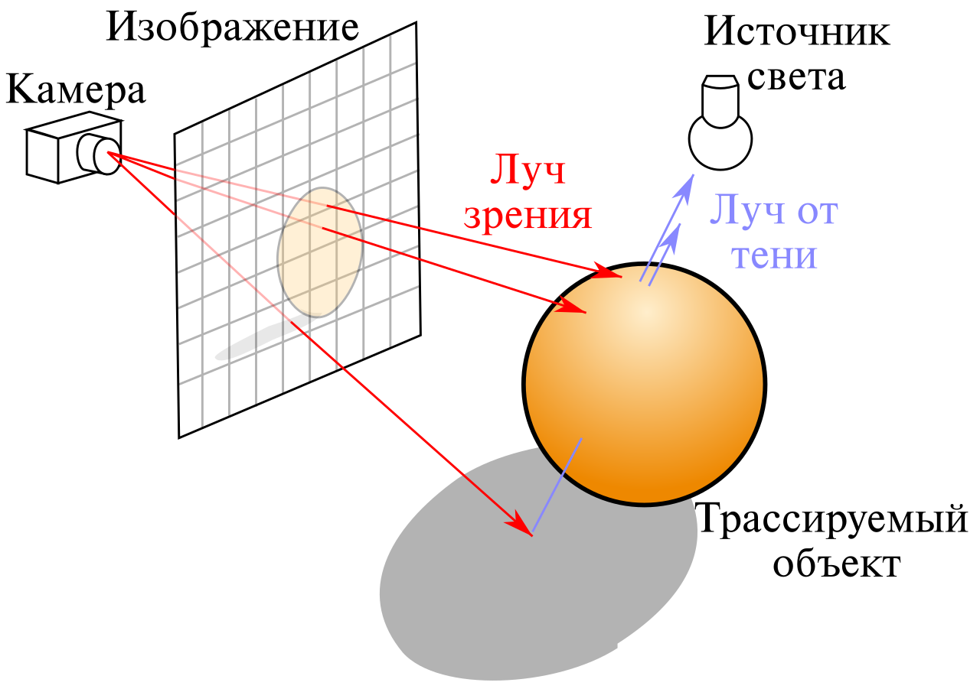
Трассировка лучей
Трассировка лучей - метод рендеринга, который позволяет реалистично имитировать освещение среды за счет использования физически корректной модели поведения света.
Распространяясь по сцене и взаимодействую с ее объектами, свет может:
рассеиваться;
отражаться;
преломляться;
поглощаться.

Slide 4
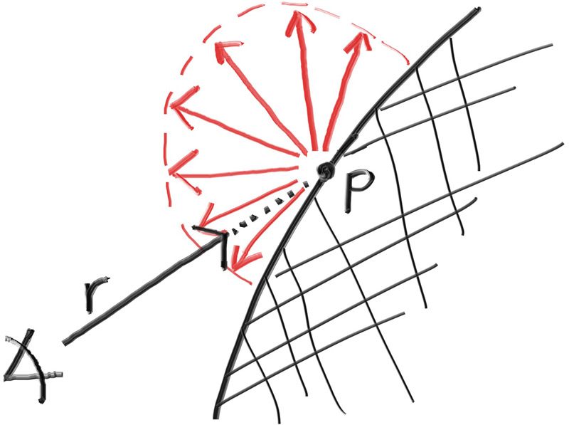
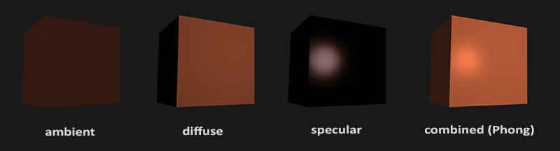
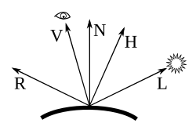
Модели освещения
Диффузное отражение (Ламберт)
Компоненты модели Фонга
V – наблюдатель
N – нормаль
L – источник света
R – отраженный свет
H – полувектор (Блинн-Фонг)

Slide 5
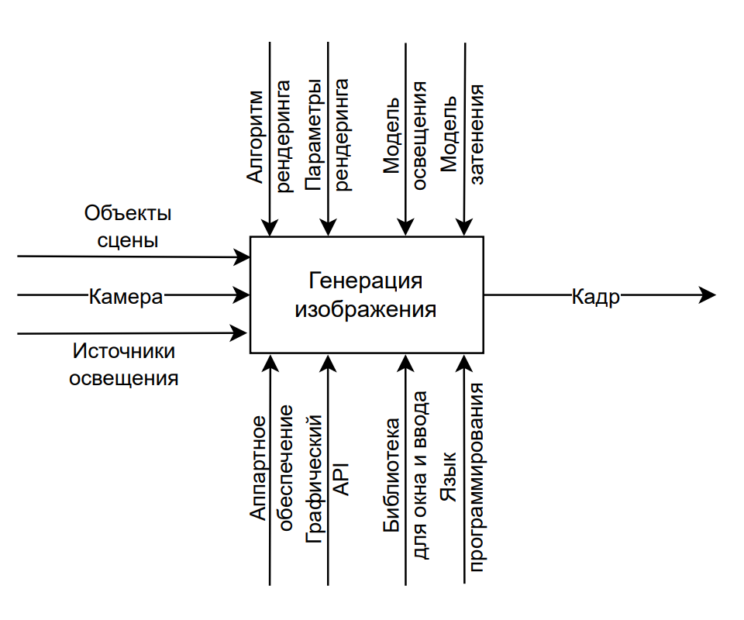
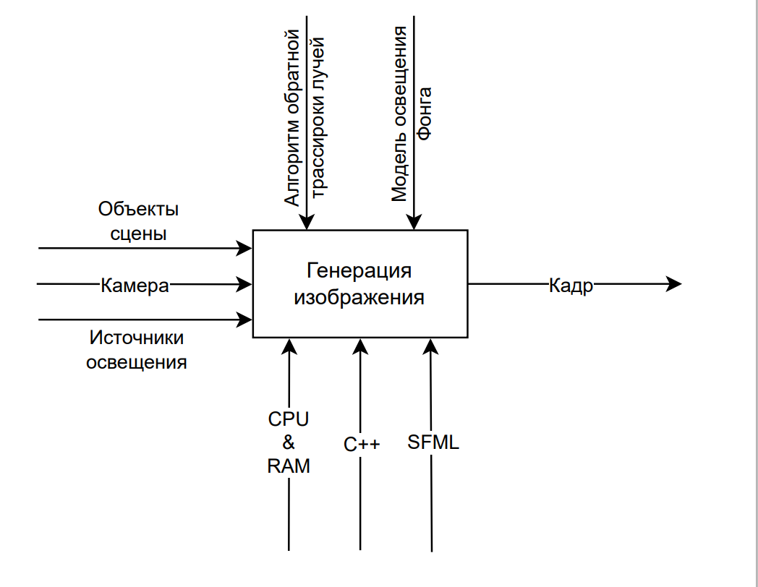
Формализованная постановка задача
IDEF0 диаграмма обобщенного алгоритма генерации изображения
IDEF0 диаграмма выбранного алгоритма генерации изображения

Slide 6
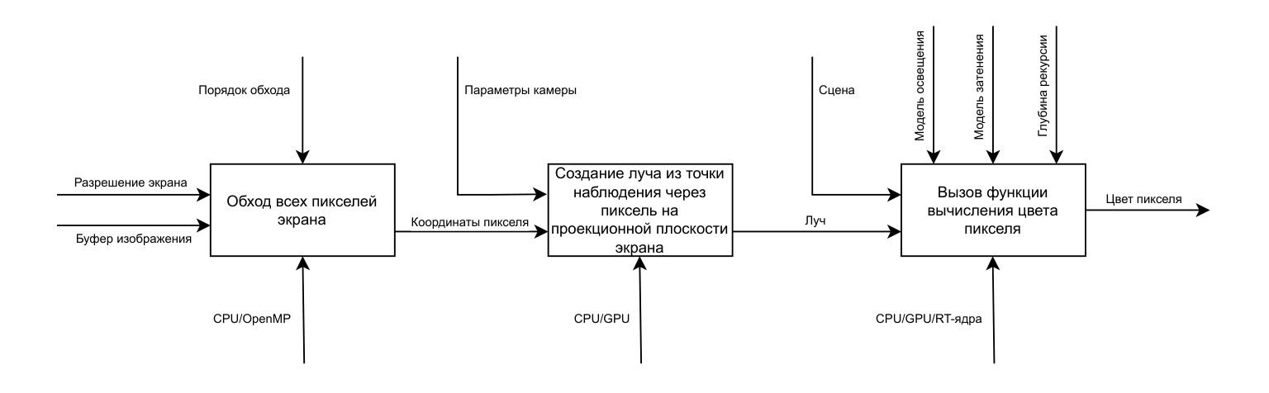
IDEF0 диаграмма трассировки лучей

Slide 7
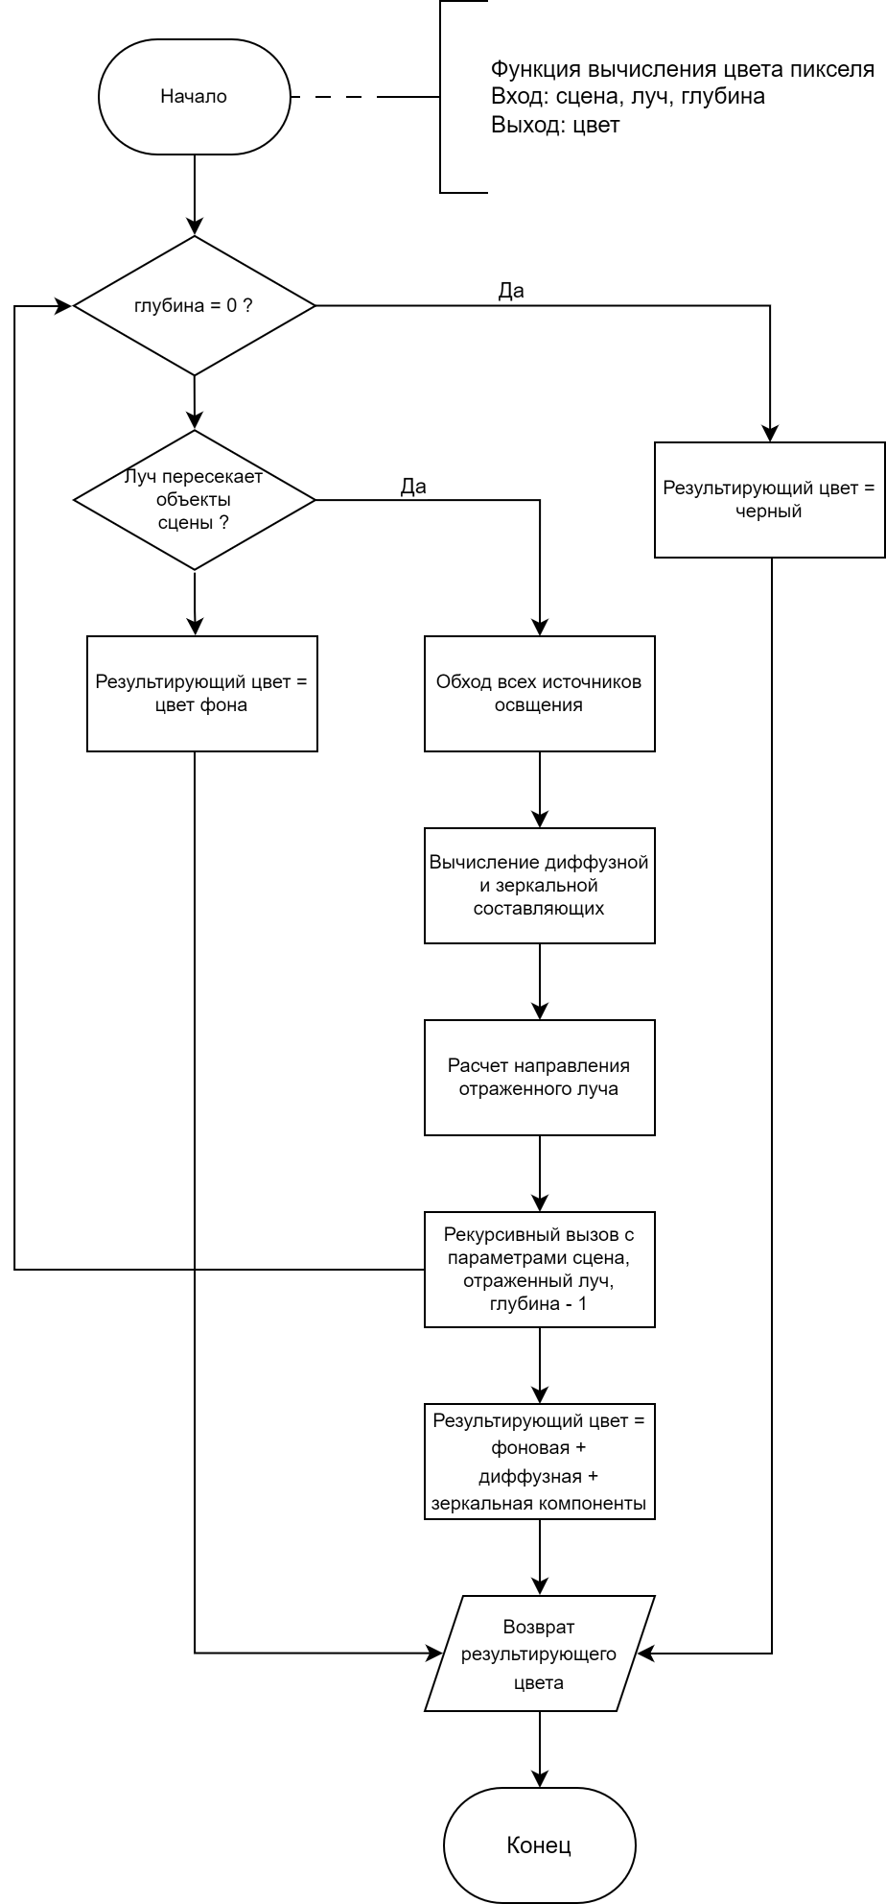
Схема алгоритма трассировки лучей

Slide 8
Схема алгоритма трассировки лучей

Slide 9
Требования к ПО и средства реализации
Разрабатываемое ПО должно обладать следующим функционалом:
добавление и удаление объектов;
изменение положения, ориентации, масштаба и цвета объектов;
изменение положения и ориентации камеры;
добавление и удаление источников освещения;
изменение положения, ориентации и цвета источников освещения.
Средства реализации:
Язык программирования: C++
Графическая библиотека: SFML
GUI библиотека: Dear ImGui

Slide 10
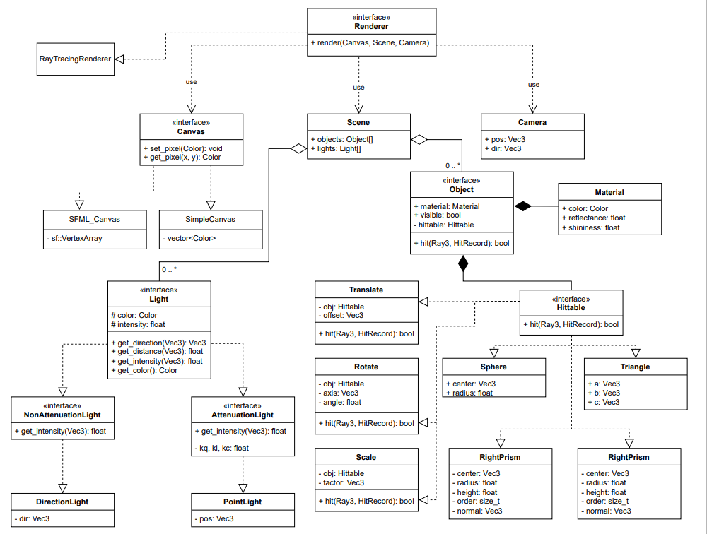
Диаграмма классов
Класс Scene предназначен для хранения геометрических объектов сцены и источников освещения.
Класс Camera инкапсулирует логику работы камеры, включая ее положение и ориентацию.
Класс Canvas используется для сохранения сгенерированного изображения.
Класс Renderer осуществляет формирование изображения сцены (Scene) с позиции камеры (Camera) и записывает результат в выходной буфер (Canvas). Этот класс выполняет роль центрального модуля, обеспечивая взаимодействии всех остальных компонентов системы.

Slide 11
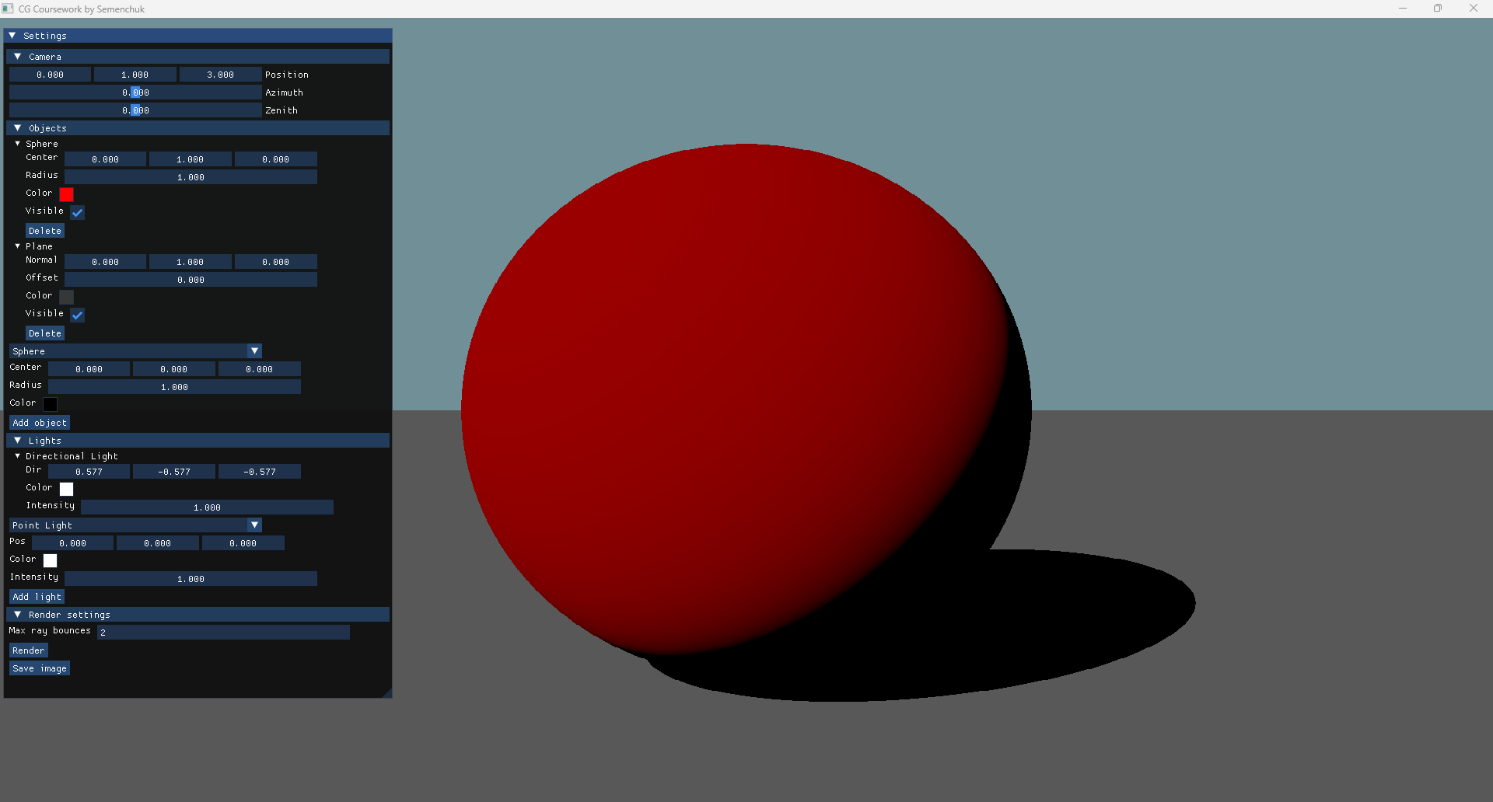
Интерфейс и пример работы ПО

Slide 12
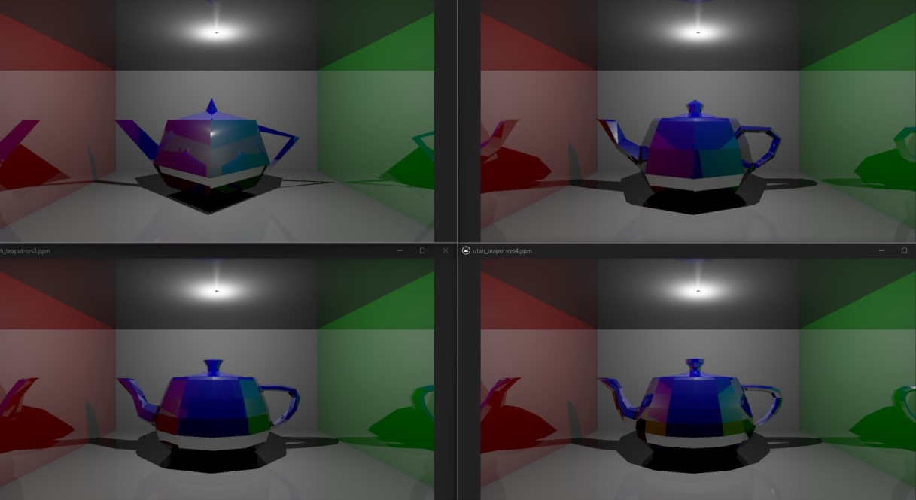
Исследование времени генерации кадра
Элементы тестовой сцены:
Корнеллской коробки;
чайника Юта;
точечного источника освещения.
Параметра генерации кадра:
разрешение кадра 1280x720 пикселей;
максимальное число переотражений луча = 2.
Параметры системы,
на которой будут проводиться замеры времени:
ЦП - 6C/12T @ 3.7GHz;
ОЗУ - 32GB DDR5;
ОС - Windows 11.
Способ распараллеливания – стандарт OpenMP, реализованный в языке C++ через директиву #pragma.
Для исследования времени генерации кадра были выбраны следующие варианты числа потоков:
Однопоточный режим (1);
Количество потоков, равное числу физических ядер процессора (6);
Количество потоков, равное числу логических ядер процессора (12);
Вдвое большее количество потоков по сравнению с числом логических ядер процессора (24).
108
532
1166
2148

Slide 13
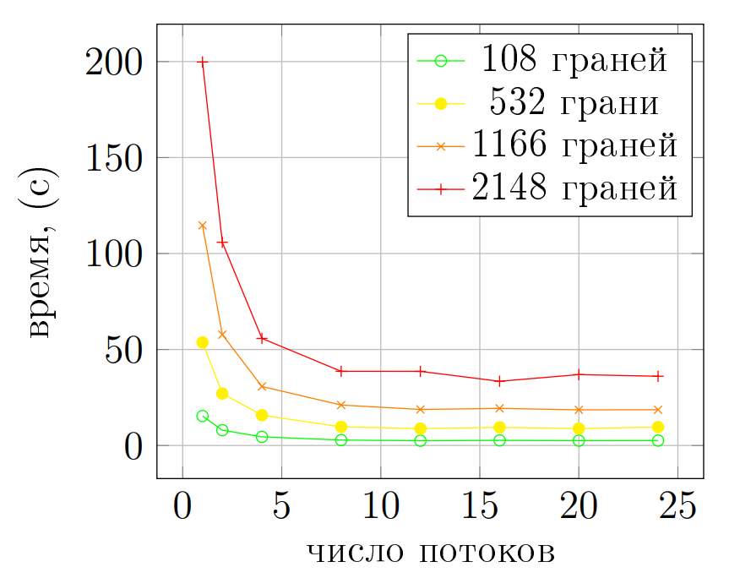
Исследование времени генерации кадра
Число граней | 1 поток | 6 потоков | 12 потоков | 24 потока
108 | 15.4 | 4.5 | 2.5 | 2.6
532 | 53.7 | 15.8 | 8.8 | 9.6
1166 | 114.7 | 30.7 | 18.8 | 18.6
2148 | 199.8 | 55.8 | 38.6 | 36.1
Анализ представленных графиков позволяет сделать вывод, что прирост производительности с увеличением числа потоков носит ограниченный характер. Максимальная параллельная загрузка достигается при количестве потоков, равных числу логических ядер процессора. При дальнейшем увеличении числа потоков наблюдается снижение производительности, что связано с дополнительными затратами процессорного времени на переключение контекста между потоками.

Slide 14
Выводы
Цель работы достигнута – разработано ПО для визуализации трехмерных сцен, состоящих из геометрических примитивов.
В ходе выполнения курсовой работы были проанализированы алгоритмы генерации изображения, модели освещения и затенения, спроектировано ПО на основе выбранных алгоритмов, разработана программная реализация, а также проведено исследование характеристик разработанного ПО.

